Slide 1
SHOPPING APP
Department 1
SHP team
Mentor: Phạm Thành Hải
Trainee: Huỳnh Thiên Phú

Slide 2
Agenda
Mục tiêu
Mô tả ứng dụng
Kiến trúc và công nghệ sử dụng
Quy trình làm việc
Demo sản phẩm
Kết quả
Lời cảm ơn

Slide 3
1. Mục tiêu
Hoàn thiện một ứng dụng mua sắm thực tế trên nền tảng iOS
Bao gồm toàn bộ các luồng chức năng như: đăng nhập, duyệt sản phẩm, tìm kiếm, thêm vào giỏ hàng, đặt hàng, xem chi tiết đơn hàng, đăng xuất
Áp dụng kiến thức đã học vào việc xây dựng giao diện, xử lý logic người dùng, và kết nối API
Notes:
Trong quá trình thực tập, mục tiêu chính của em là xây dựng một ứng dụng iOS hoàn chỉnh — cụ thể là một ứng dụng mua sắm có thể xử lý đầy đủ các luồng sử dụng thực tế.
Em muốn ứng dụng không chỉ có giao diện dễ dùng mà còn phải đảm bảo đầy đủ tính năng cần thiết như duyệt và tìm kiếm sản phẩm, thêm vào giỏ hàng, đặt hàng và theo dõi lịch sử mua sắm.
Ngoài ra, em cũng cố gắng áp dụng tất cả những gì mình học được, từ SwiftUI, MVVM cho đến việc kết nối API và xử lý dữ liệu backend, để tạo ra một trải nghiệm người dùng mượt mà và sát với thực tế nhất có thể.

Slide 4
2. Mô tả ứng dụng
Tên ứng dụng: ShopNow – Ứng dụng mua sắm trên nền tảng iOS
Nền tảng: iOS (SwiftUI, MVVM)
Tính năng chính:
Trang chủ hiển thị danh mục sản phẩm, pagination
Thêm vào giỏ hàng
Đặt hàng và xem lại đơn hàng đã mua
Notes:
Ứng dụng mà em xây dựng có tên là Shopnow, được thiết kế dành riêng cho nền tảng iOS, sử dụng SwiftUI kết hợp mô hình MVVM để quản lý logic và giao diện.
Mục tiêu chính của ứng dụng là giúp người dùng có thể dễ dàng tìm kiếm sản phẩm, xem thông tin chi tiết và đặt hàng nhanh chóng. Ngoài ra, ứng dụng cũng cho phép người dùng theo dõi giỏ hàng cũng như lịch sử đơn hàng của mình.
Em cũng hướng tới một trải nghiệm đơn giản, trực quan và phù hợp với hành vi sử dụng của người Việt Nam hiện nay trên các ứng dụng mua sắm.

Slide 5
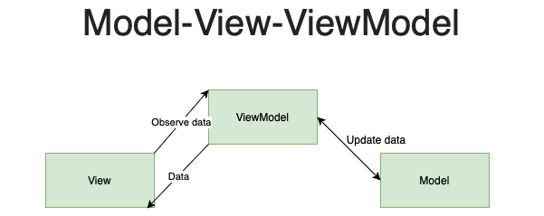

3. Kiến trúc và công nghệ sử dụng
Frontend
Notes:
Về phần frontend, em sử dụng SwiftUI kết hợp với mô hình MVVM để đảm bảo việc quản lý trạng thái và logic được rõ ràng, dễ bảo trì.
Ở phía backend, em dùng Node.js để xây dựng REST API, với dữ liệu được mô phỏng thông qua file JSON. Em cũng có thử nghiệm tích hợp AI để tìm kiếm sản phẩm bằng ảnh, bằng cách gọi service xử lý ảnh viết bằng Python và trả về vector.

Slide 6



3. Kiến trúc và công nghệ sử dụng
Backend
Notes:
Về phần frontend, em sử dụng SwiftUI kết hợp với mô hình MVVM để đảm bảo việc quản lý trạng thái và logic được rõ ràng, dễ bảo trì.
Ở phía backend, em dùng Node.js để xây dựng REST API, với dữ liệu được mô phỏng thông qua file JSON. Em cũng có thử nghiệm tích hợp AI để tìm kiếm sản phẩm bằng ảnh, bằng cách gọi service xử lý ảnh viết bằng Python và trả về vector.

Slide 7


3. Kiến trúc và công nghệ sử dụng
Công cụ hỗ trợ
Notes:
Về phần frontend, em sử dụng SwiftUI kết hợp với mô hình MVVM để đảm bảo việc quản lý trạng thái và logic được rõ ràng, dễ bảo trì.
Ở phía backend, em dùng Node.js để xây dựng REST API, với dữ liệu được mô phỏng thông qua file JSON. Em cũng có thử nghiệm tích hợp AI để tìm kiếm sản phẩm bằng ảnh, bằng cách gọi service xử lý ảnh viết bằng Python và trả về vector.

Slide 8
4. Quy trình làm việc
1. Requirement
Spec confirmation
Q&A list
2. Design
Detail design
3. Testing
Spec confirmation
Q&A list
4. Coding
5. Delivery
Notes:
Sau khi lựa chọn công nghệ và kiến trúc phù hợp, em bắt đầu tiến hành phát triển ứng dụng theo một quy trình làm việc rõ ràng, có sự hướng dẫn và phản hồi định kỳ từ anh/chị hướng dẫn ở công ty.
Quy trình làm việc trong suốt thời gian thực tập của em được chia làm 5 bước chính.
Đầu tiên là giai đoạn Requirement, em trao đổi với người hướng dẫn để xác nhận rõ yêu cầu của ứng dụng, đồng thời lập danh sách Q&A để làm rõ những phần chưa chắc chắn.
Sau đó đến giai đoạn Design, em lên layout các màn hình và phân tích luồng người dùng cũng như xác định các API cần thiết.
Tiếp theo là Testing, ở đây em vừa kiểm thử các thiết kế vừa xác nhận lại với mentor để đảm bảo mọi thứ khớp với mục tiêu ban đầu.
Sang giai đoạn Coding, em tiến hành code theo module, test từng phần và dần hoàn thiện ứng dụng. Cuối cùng là Delivery, em tổng hợp tài liệu, video demo, kiểm thử lại toàn bộ và bàn giao sản phẩm cho công ty.
Quy trình này giúp em làm việc có kế hoạch, rõ ràng và hạn chế tối đa việc làm lại do hiểu sai yêu cầu.

Slide 9
5. Demo sản phẩm

Slide 10

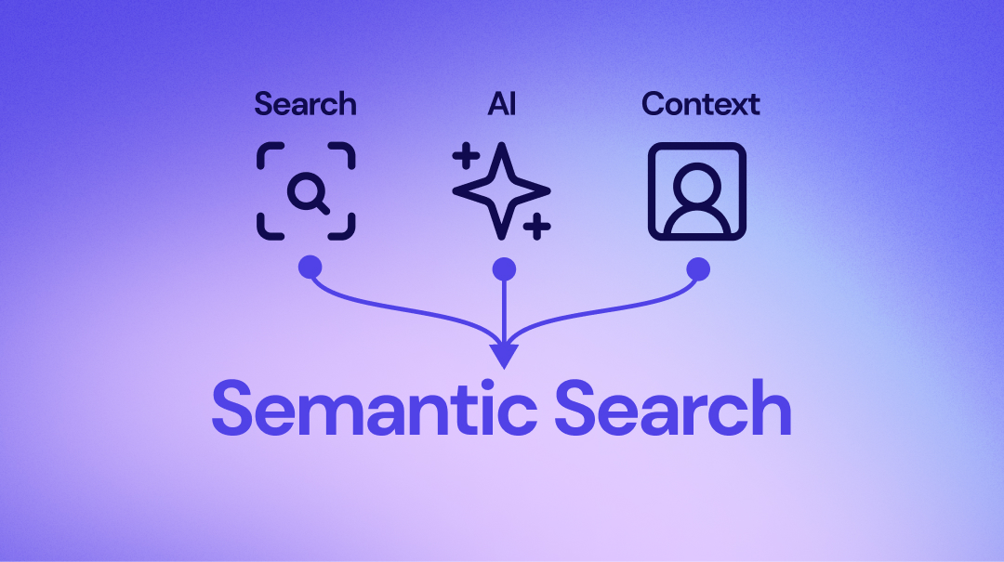
6. Ứng dụng AI
Ý tưởng:
Tìm kiếm bằng hình ảnh
Tìm kiếm theo ngữ nghĩa

Slide 11
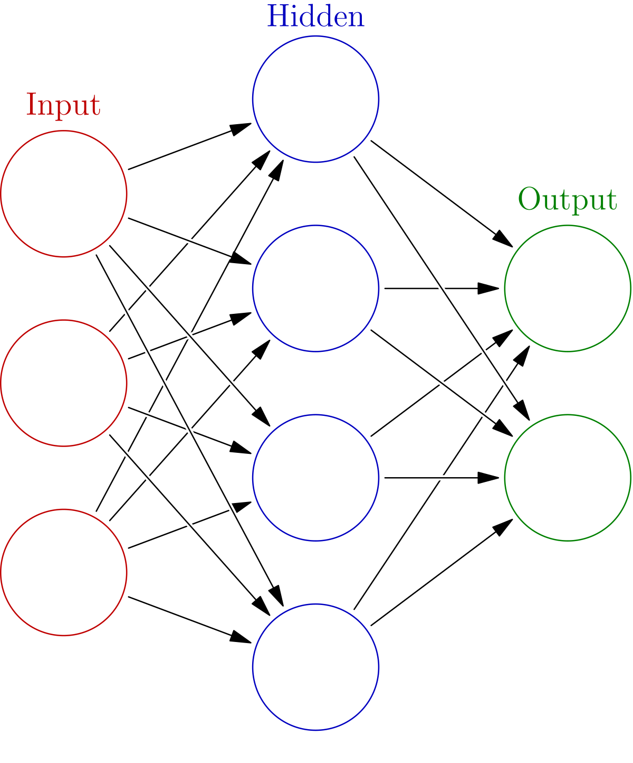
6. Ứng dụng AI
Tìm kiếm bằng hình ảnh
Sử dụng mô hình deep learning (MobileNetV2, CLIP, Resnet50, …)
Áp dụng CoreML để tìm kiếm on-device

Slide 12
6. Ứng dụng AI
Phương pháp thực hiện
Input là ảnh
Trích xuất ảnh thành vector đặc trưng
Output là embedding vector
So sánh các vector
Tìm ra K sản phẩm giống nhất
Notes:
Xử lý ảnh đầu vào bằng cách crop lại thành size 224 x 224
So sánh bằng phương pháp cosine
Thông thường các hệ thống lớn sử dụng các thư viện như FAISS (FAISS (Facebook AI Similarity Search) để thực hiện tìm kiếm theo thời gian thực
ScaNN (Google), Annoy (Spotify), Milvus, Weaviate.

Slide 13
6. Ứng dụng AI
Ưu điểm:
Nhẹ và nhanh
Phù hợp real-time
Nhược điểm:
Độ chính xác không cao
Không phù hợp với ảnh có độ phân giải cao
Notes:
Ở mô hình em sử dụng thì hơi ngu do khoogn có fine tune mà sử dụng trực tiếp, lý do là về vấn đề security
Do mô hình được train trên dữ liệu lớn gồm nhiều lớp khác nhau, do đó khi sử dụng đối với một domain data ( dữ liệu đặc biệt ) sẽ gây độ chính xác không cao

Slide 14
6. Kết quả
Hoàn thiện một ứng dụng Shopping App hoạt động ổn định trên nền tảng iOS
Tích hợp đầy đủ các tính năng chính: duyệt sản phẩm, tìm kiếm, giỏ hàng, đặt hàng và quản lý đơn hàng
Kết nối thành công với backend REST API để lấy và xử lý dữ liệu động
Đảm bảo kiến trúc rõ ràng (MVVM), dễ mở rộng và bảo trì
Notes:
Sau thời gian thực tập, em đã hoàn thiện được một ứng dụng mua sắm có đầy đủ tính năng cơ bản và hoạt động ổn định. Ứng dụng có thể chạy thực tế trên simulator và có kết nối với backend qua API.
Qua dự án này, em cải thiện rất nhiều về kỹ năng lập trình với SwiftUI, hiểu rõ hơn về mô hình MVVM, và đặc biệt là nắm được quy trình làm việc thực tế trong một dự án phần mềm – từ việc tiếp nhận yêu cầu, trao đổi, thiết kế đến kiểm thử và bàn giao.
Một trong những bài học lớn nhất mà em nhận được là khả năng tự học, chủ động giải quyết vấn đề, và biết cách đặt câu hỏi đúng lúc để không đi sai hướng.
Em tin rằng những kỹ năng này sẽ là hành trang rất quan trọng để em phát triển tốt hơn trong các dự án tương lai.

Slide 15
7. Lời cảm ơn
Công ty TECHBASE VIỆT NAM đã tạo điều kiện cho em thực tập và học hỏi trong môi trường chuyên nghiệp
Các anh chị trong team đã tận tình hỗ trợ, góp ý trong suốt quá trình thực hiện dự án
Notes:
Cuối cùng, em xin gửi lời cảm ơn chân thành đến công ty và anh/chị hướng dẫn đã tạo điều kiện cho em có cơ hội thực tập, học hỏi và thực hiện một dự án thực tế đầy ý nghĩa.
Em cũng xin cảm ơn quý thầy cô trong khoa, đã trang bị cho em kiến thức và phương pháp học tập hiệu quả, giúp em tự tin áp dụng vào dự án.
Đồng thời, em cũng rất biết ơn các anh/chị và bạn bè đã luôn sẵn sàng hỗ trợ, chia sẻ và động viên em trong suốt quá trình thực hiện báo cáo này.
Em xin chân thành cảm ơn quý thầy cô và mọi người đã lắng nghe phần trình bày của em.

Slide 16
Thank you

